Slide 1
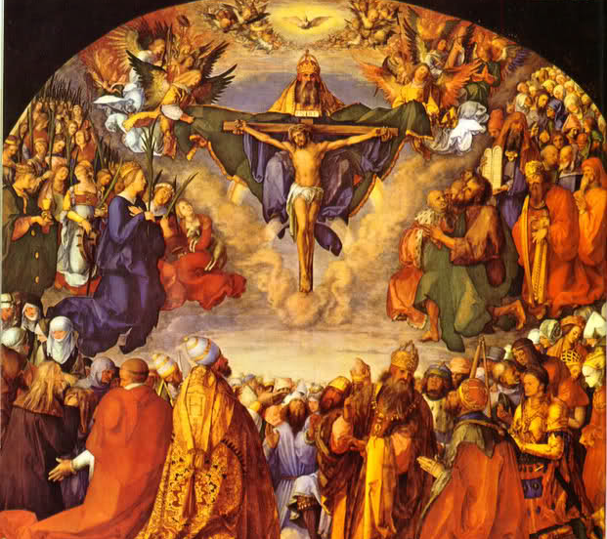
Sveci i blaženici
U 57-58
Što prikazuje ova
slika?
Tko su svi ovi ljudi uokolo Presvetog Trojstva?
Notes:
Kraljevstvo Božje, Nebo, Crkva… Presveto Trojstvo te SVECI I BLAŽENICI!

Slide 2
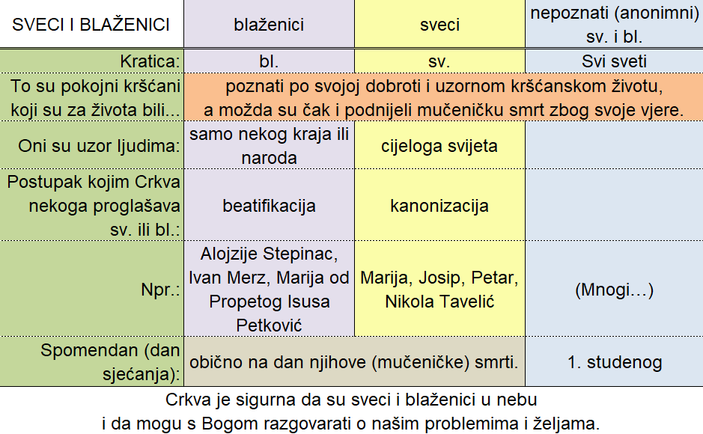

?
?
?
?
?
?
?
?
Zadatak:
otkrij skriveno (ispod „?”) i sve prepiši u bilježnicu!
?
?
?
?
?

Slide 3
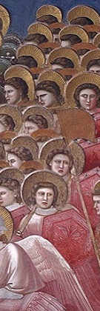
Sveci – uzori vjere
Što to znači da je netko „svet”?
Tko i kako može postati „svetac”?
Zašto Crkva proglašava neke pokojne kršćane svecima ili blaženicima?
Koja je razlika između „svetaca” i „blaženika”?
Koja je kratica za riječ „sveti”, a koja za „blaženi”?
Nabroji 2 sveca i 2 blaženika.
Notes:
za ponavljanje i razgovor prije zadatka?

Slide 4
Sveci i blaženici
Blaženici ("bl.") su pokojni kršćani koje je Katolička Crkva predložila vjernicima nekog kraja da ih časte i slijede kao uzore. Npr. bl. Alojzije Stepinac, bl. Ivan Merz.
Sveci ("sv.") su kršćanski uzori poznati kršćanima cijeloga svijeta. Npr. sv. Josip, sv. Franjo Asiški.
A svi ostali kršćani svetoga života koje Crkva nije službeno proglasila sv. ili bl. imaju spomendan na blagdan Svih svetih (1.11.).
Za svece i blaženike Crkva je sigurna da su već kod Boga i da mogu s Bogom razgovarati o našim problemima i željama.

Slide 5
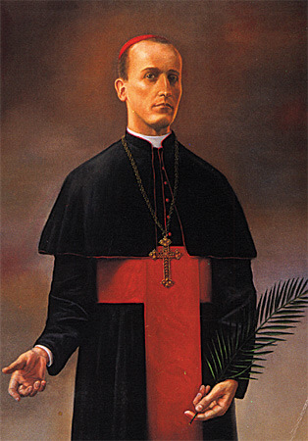
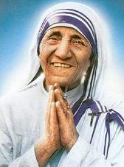
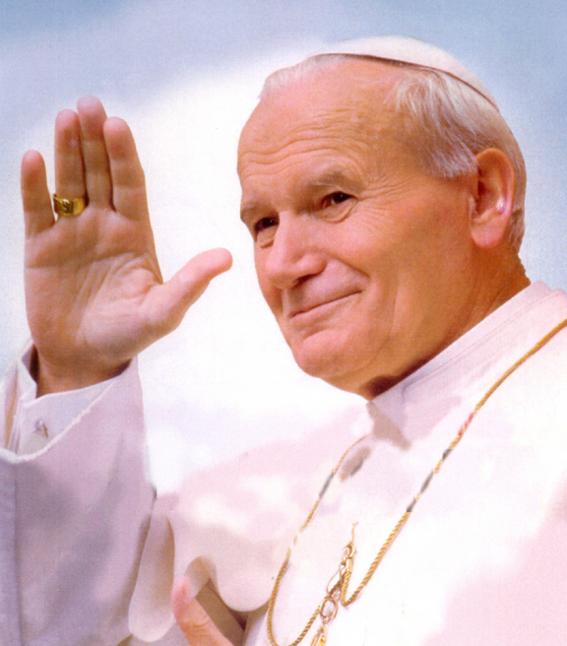
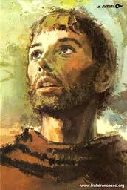
DZ: U bilježnicu zalijepi sliku jednog sveca/svetice ili blaženika/blaženice i napiši kako se zove

Slide 6
DZ+: Istražiti i napraviti plakat ili prezentaciju o jednom/oj svecu/tici ili blaženiku/ici (tko, kada, gdje, kako je živio/la, po čemu ga/ju pamtimo, molitva tom sv./bl. itd…)
Notes:
Izrezati i naljepiti fokopiranu sliku sveca / crkve kojoj je on zaštitnik
ili nacrtati sliku sveca / crkve kojoj je on zaštitnik.
Napisati najvažnije iz života sveca: stoljeće u kojem je djelovao, zvanje: svećenik, redovnik, laik; kada i gdje je kanoniziran i koji papa ga je kanonizirao; uz koje krajeve je vezao svoj život; gdje mu je grob; zanimljivost iz života (npr. malenog rasta, sportaš)...
Napisati (prepisati) molitvu posvećenu svecu.
Napisati koja životna djela sveca želimo nasljedovati, po čemu nam je uzor (karizma sveca).

Slide 7
4 grupe učenika za 4 sveca:
bl. Alojzije Stepinac
sv. Terezija iz Kalkute
sv. papa Ivan Pavao II
sv. Franjo
Svi u grupi trebaju istražiti i ISTO zapisati o svom svecu:
kako se zove
kada i gdje je živio
što je u životu radio da je postao „svet”
Notes:
grupni istraživački rad (po internetu)

Slide 8
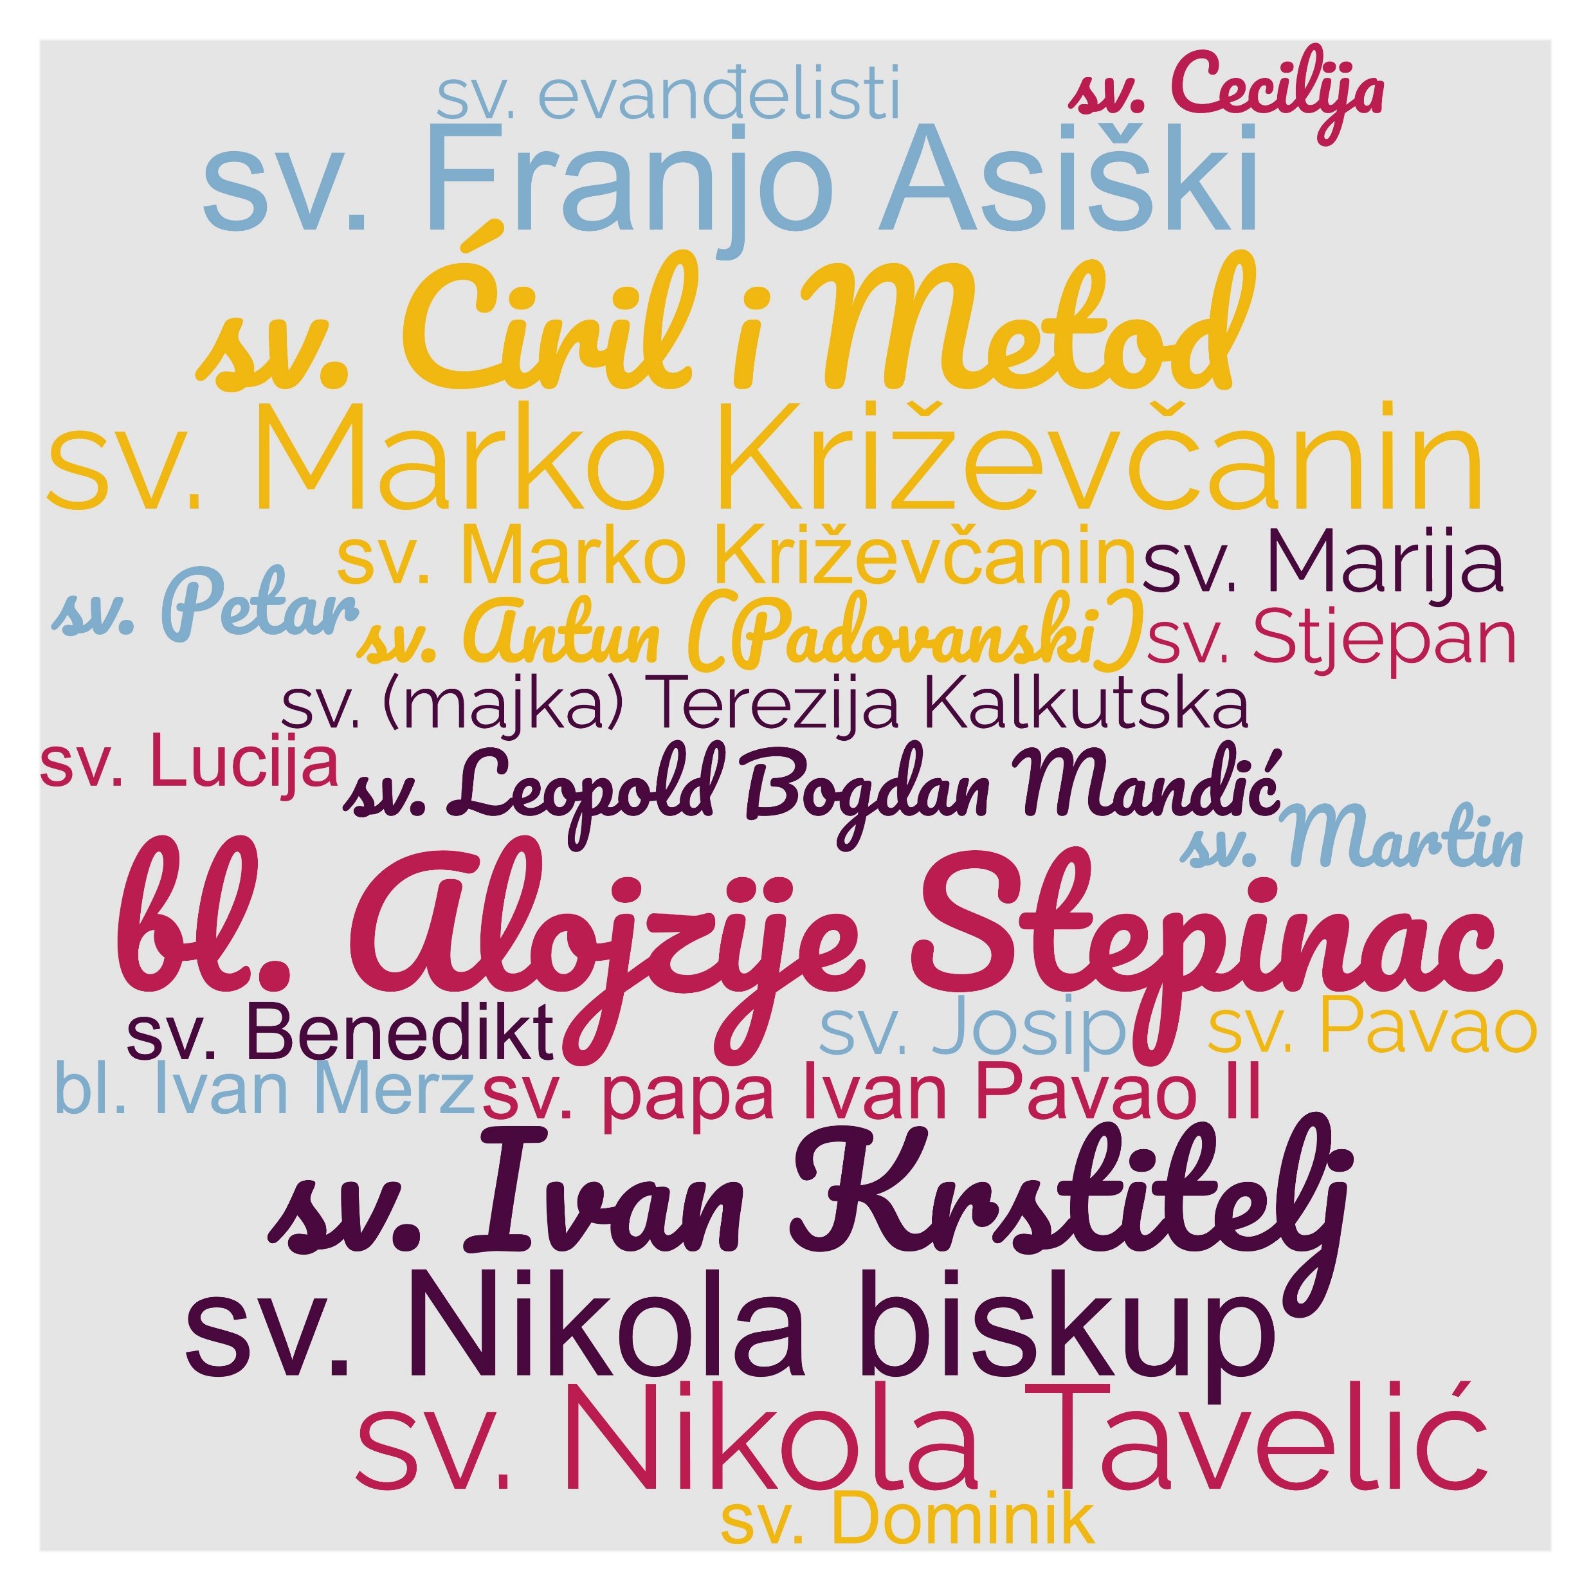
Moli(te) za nas!
Notes:
male litanije svim svecima

Slide 9
Vodoravno:
1. bl. Alojzije...
4. kratica za "blaženi"
6. sv. ... Tavelić
7. Crkva nam daje "svece" i "blaženike" da nam budu kršćanski...?
8. dan kada se prisjećamo nekoga sveca ili blaženika
10. to su kršćani koji su radije podnijeli mučenja nego da se pod prijetnjama odreknu vjere u dragoga Boga
11. Blažena Djevica...
Okomito:
1. o njihovoj svetosti pročulo se po cijelome svijetu
2. postupak kojim Crkva nekoga proglašava blaženim.
3. Postupak kojim Crkva nekoga proglašava svecem.
4. za njihov uzoran život znaju tek kršćani nekog naroda ili kraja
5. mesec u kojem su "Svi sveti"
8. kratica za "sveti"
9. bl. Ivan M...?
https://e.hublin.net/osvibl
Notes:
i oni imaju radne listiće, ovo možemo zajedno na ploču riješiti da zajedno provjerimo rješenja
ili na webu:
https://crosswordlabs.com/view/o-svecima-i-blazenicima

Slide 10
Vodoravno:
1. bl. Alojzije...
4. kratica za "blaženi"
6. sv. ... Tavelić
7. Crkva nam daje "svece" i "blaženike" da nam budu kršćanski...?
8. dan kada se prisjećamo nekoga sveca ili blaženika
10. to su kršćani koji su radije podnijeli mučenja nego da se pod prijetnjama odreknu vjere u dragoga Boga
11. Blažena Djevica...
Okomito:
1. o njihovoj svetosti pročulo se po cijelome svijetu
2. postupak kojim Crkva nekoga proglašava blaženim.
3. Postupak kojim Crkva nekoga proglašava svecem.
4. za njihov uzoran život znaju tek kršćani nekog naroda ili kraja
5. mesec u kojem su "Svi sveti"
8. kratica za "sveti"
9. bl. Ivan M...?
Notes:
provjerimo zajedno

Slide 11
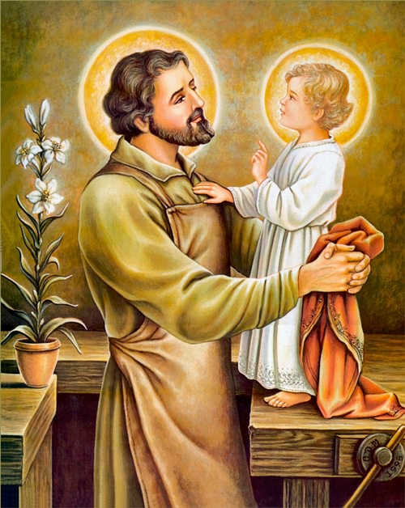
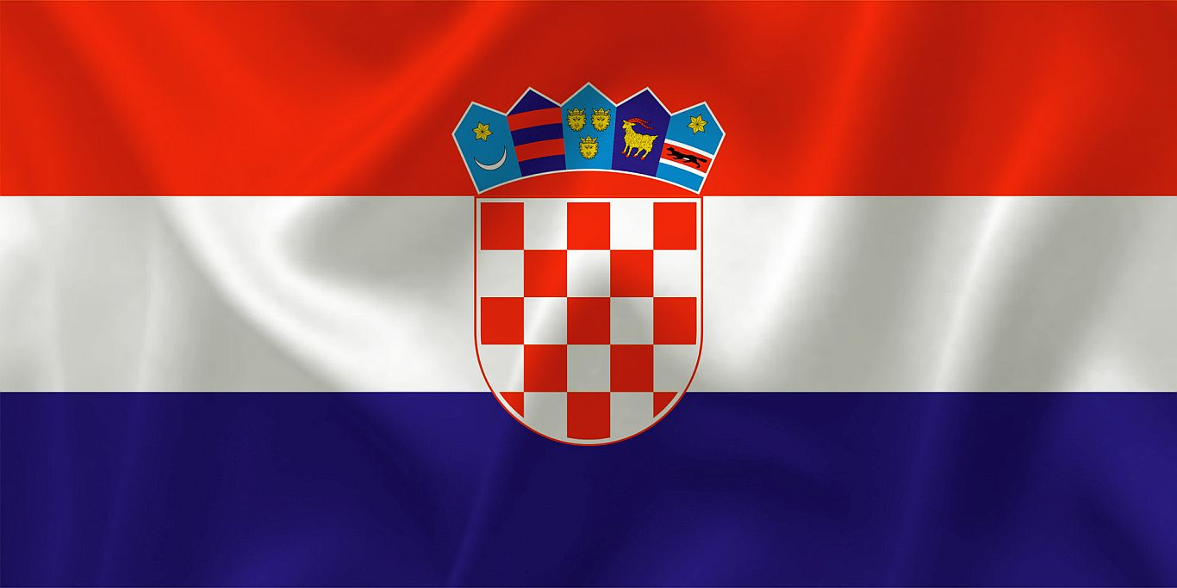
10. lipnja 1687. Hrvatski sabor je sv. Josipa proglasio zaštitnikom Hrvatske

Slide 12

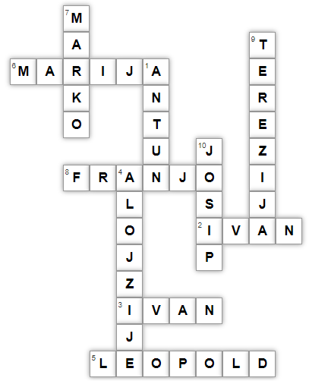
https://e.hublin.net/sveci

Slide 13

S V E C I
osmosmjerka o svecima
Notes:
osmosmjerka o svecima: učenici dolaze na „ploču” upisati riječi koje imaju veze s ovom temom ali tako upisuju riječi da svako slovo upisuju u zasebni kvadratić, ali upisana riječ mora „iskoristiti” barem već jedno upisano slovo prethodno upisane riječi. Koliko slova otprije upisana „iskoriste” – toliko bodova dobije grupa igrača.

Slide 14
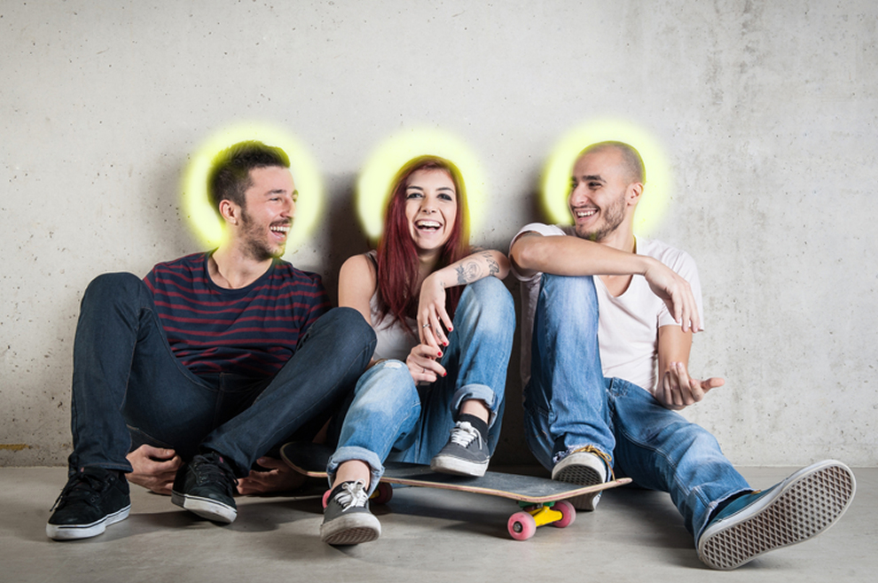
Svecem se ne rađa.
Svecem se postaje svaki dan!
Notes:
objasnite misao (HKR-a)

